Slide 1

TRƯỜNG TIỂU HỌC QUỐC TUẤN
CHÀO MỪNG QUÝ THẦY CÔ VỀ DỰ GIỜ THĂM LỚP
ÂM NHẠC LỚP 4
LÝ THUYẾT ÂM NHẠC- ĐỌCNHẠC SỐ 2
GIÁO VIÊN: NGUYỄN CHÍ CÔNG

Slide 2


KHỞI
ĐỘNG

Slide 3

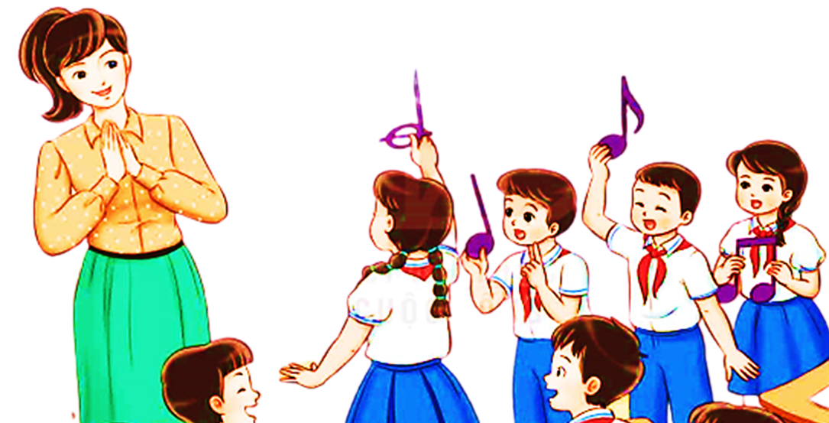

Slide 4


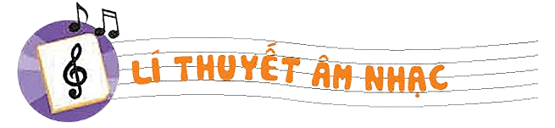


Slide 5


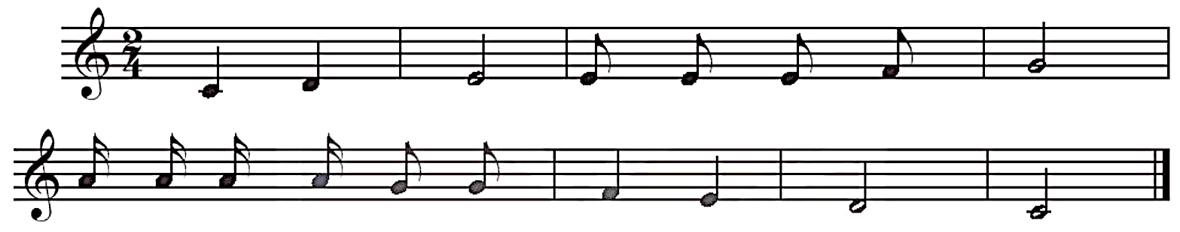

Slide 6

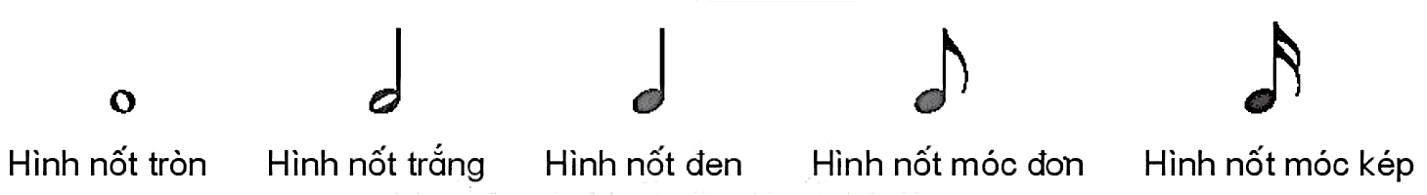

Slide 7
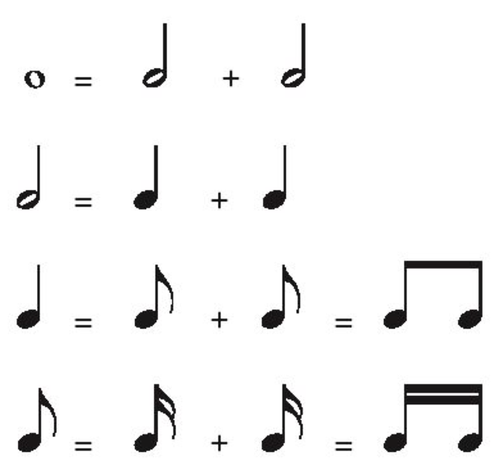

Slide 8
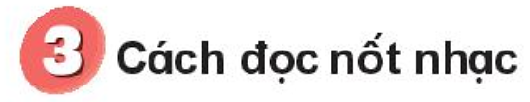
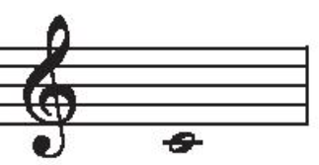
Tên nốt:
Đô
Đô tròn
Hình nốt:
Tròn

Slide 9


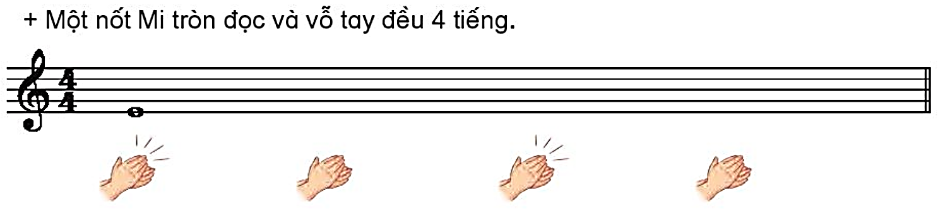
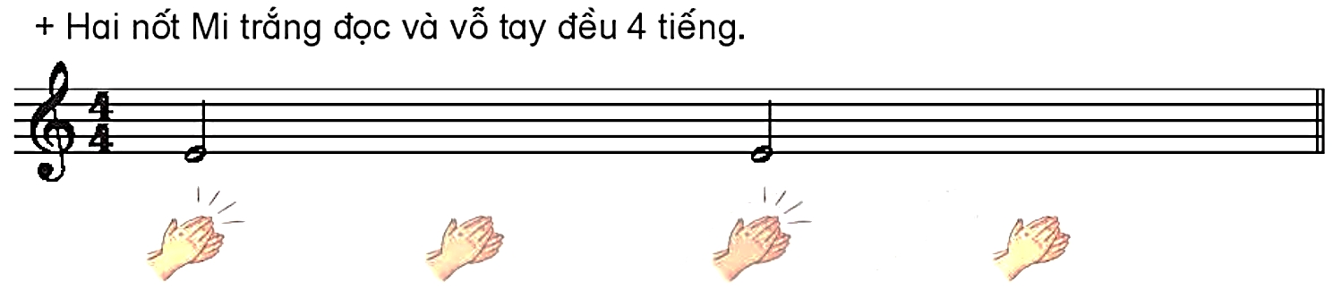
MÁY ĐẾM NHỊP

Slide 10
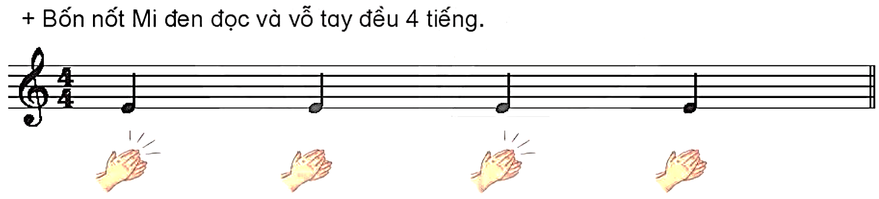
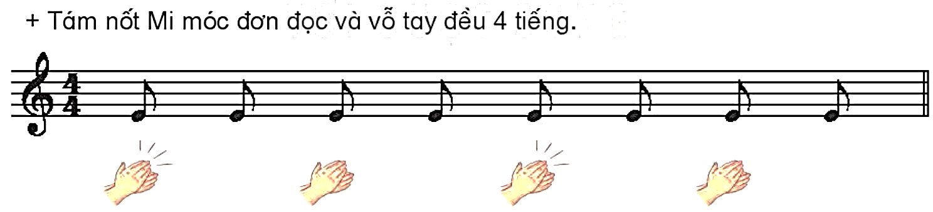
MÁY ĐẾM NHỊP

Slide 11
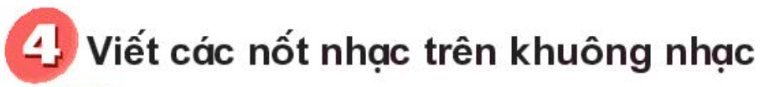
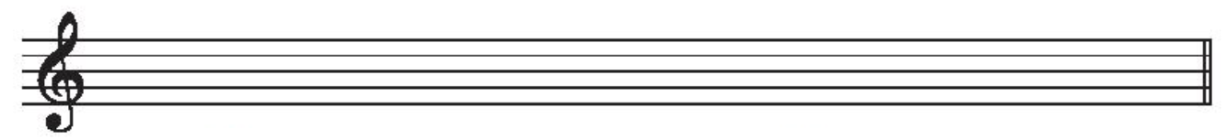

Slide 12

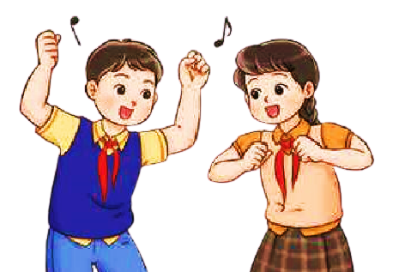
BÀI SỐ 2

Slide 13


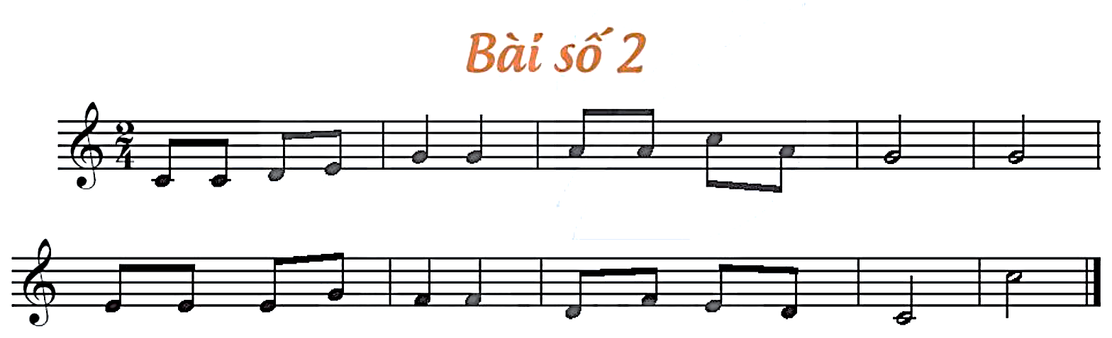
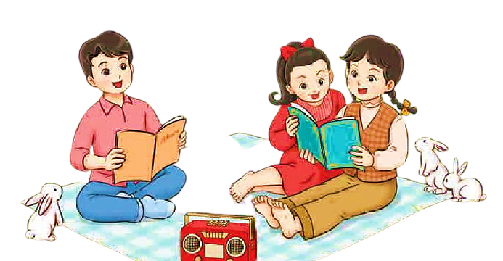
GIAI ĐIỆU

Slide 14
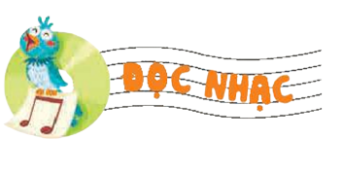
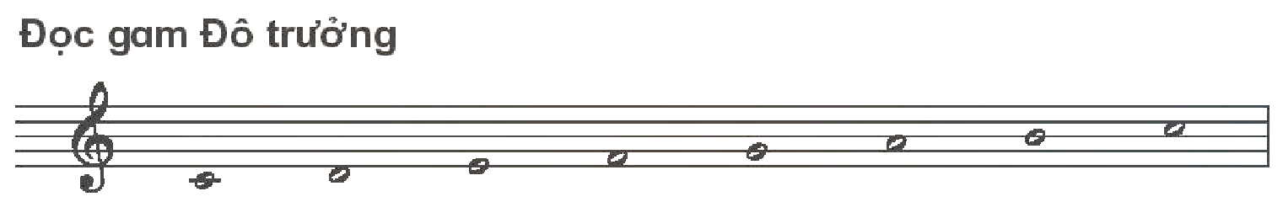
CAO ĐỘ

Slide 15
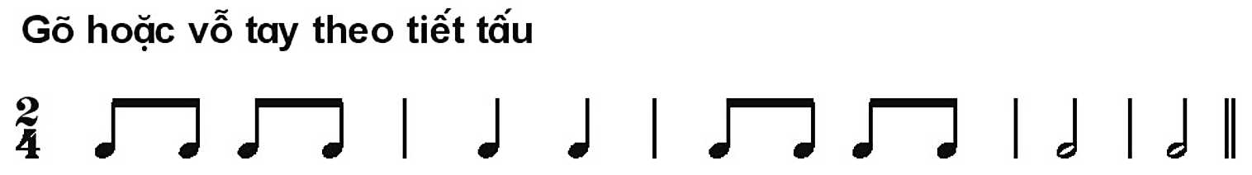
TIẾT TẤU

Slide 16
CÂU 1

Slide 17
CÂU 2

Slide 18
CẢ BÀI

Slide 19

ĐỌC NHẠC
THEO NHẠC ĐỆM

Slide 20
NHẠC ĐỆM

Slide 21
ĐỌC NHẠC
KẾT HỢP GÕ ĐỆM

Slide 22


NHẠC ĐỆM

Slide 23



CÂU HỎI
Có những hình nốt nhạc nào trong bài đọc nhạc số 2?
Đọc nhạc Bài số 2 kết hợp gõ đệm theo tiết tấu?

Slide 24



TIẾT 1
BÀI SỐ 2

